Slide 1
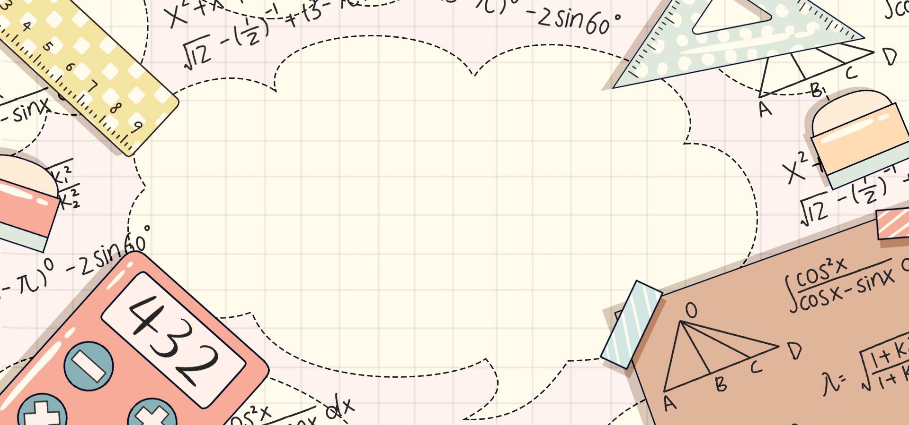
CHÀO MỪNG CÁC EM ĐẾN VỚI TIẾT HỌC

Slide 2



VƯỢT CHƯỚNG
NGẠI VẬT

Slide 3




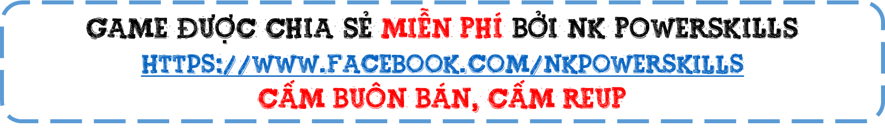

Slide 4





18 – 9 = ?
8
9
7
6

Slide 5



1 dm = ….. cm
10
1000
100
1

Slide 6


13 dm + 6 dm =
29 dm
20 dm
19 cm
19 dm

Slide 7
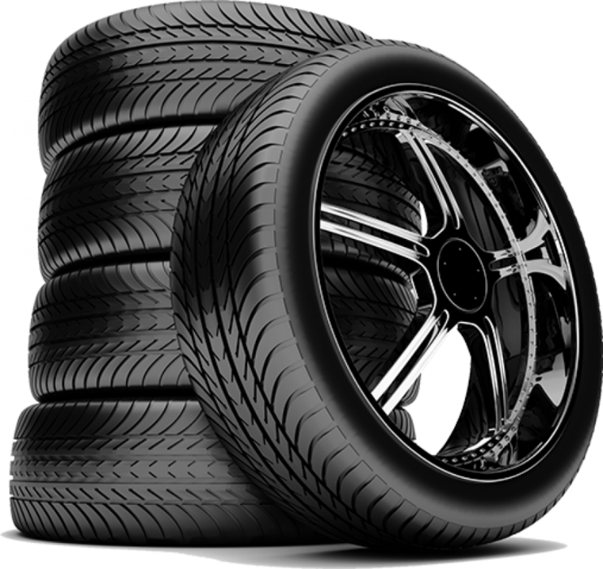

Điền dấu >; =; < vào ô trống:
85 90
>
=
<

Slide 8


85 – 29 =
55
65
56
66

Slide 9

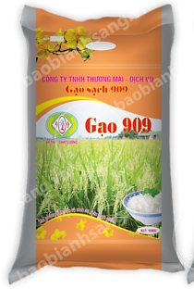
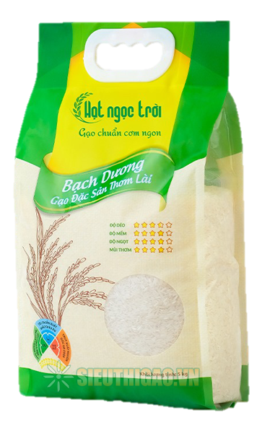
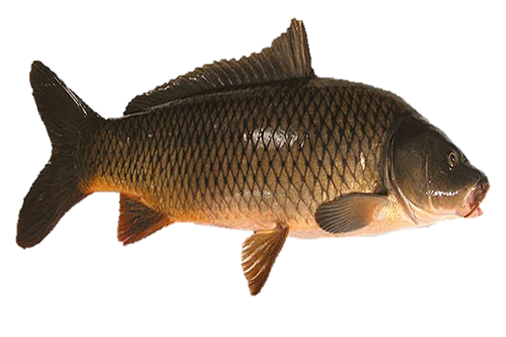
5 kg
50 kg
2 kg

Slide 10

KI–LÔ–GAM

Slide 11

Tiết 1

Slide 12



Quyển sách nặng hơn quyển vở
Quyển vở nhẹ hơn quyển sách
Vật nào nặng hơn, vật nào nhẹ hơn

Slide 13
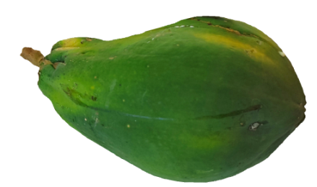
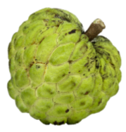
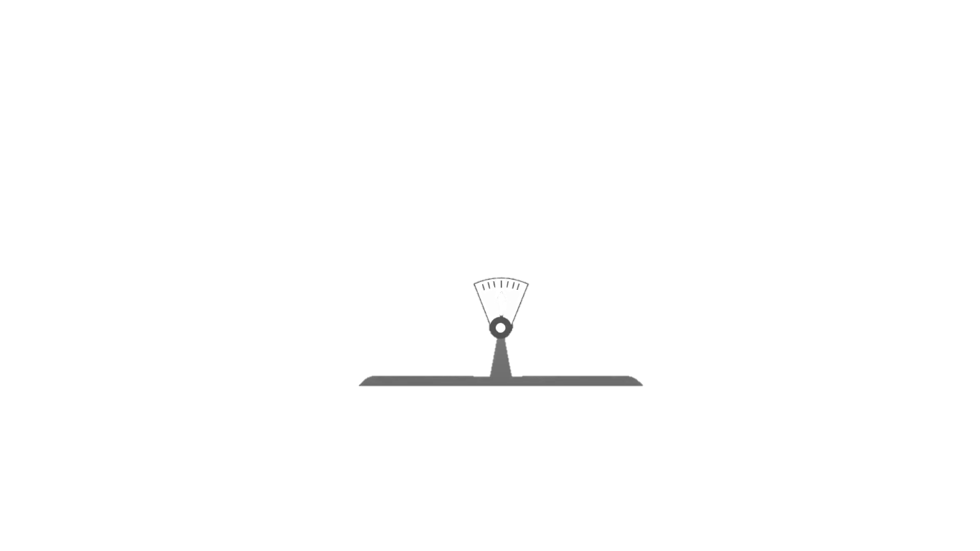
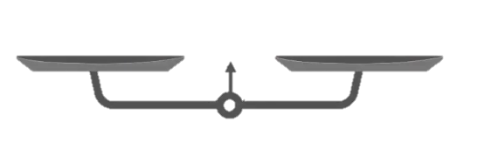
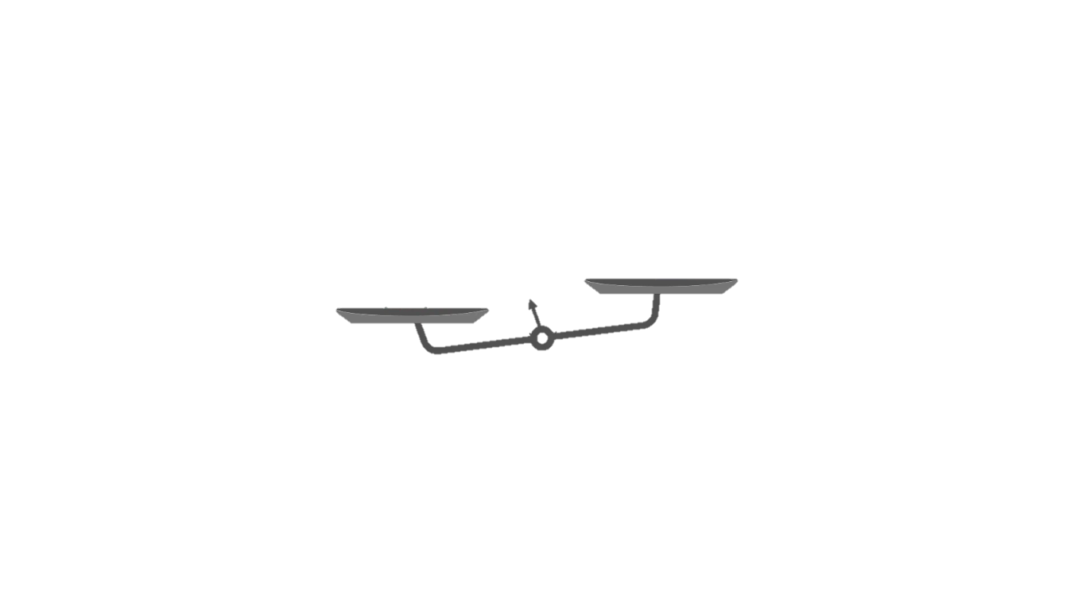
Người ta có thể dùng cân đĩa để so sánh sự nặng, nhẹ của đồ vật
Cân đĩa

Slide 14
1 kg
Quả cân 1 ki–lô–gam
Ki–lô–gam viết tắt là kg

Slide 15
5 kg
2 kg
1 kg
Quả cân
1 ki–lô–gam
Quả cân
2 ki–lô–gam
Quả cân
5 ki–lô–gam

Slide 16
KI–LÔ–GAM
Để biết một vật nặng bao nhiêu, ta cân vật đó.
Ki–lô– gam là một đơn vị đo khối lượng.
Ki–lô– gam viết tắt là kg.

Slide 17
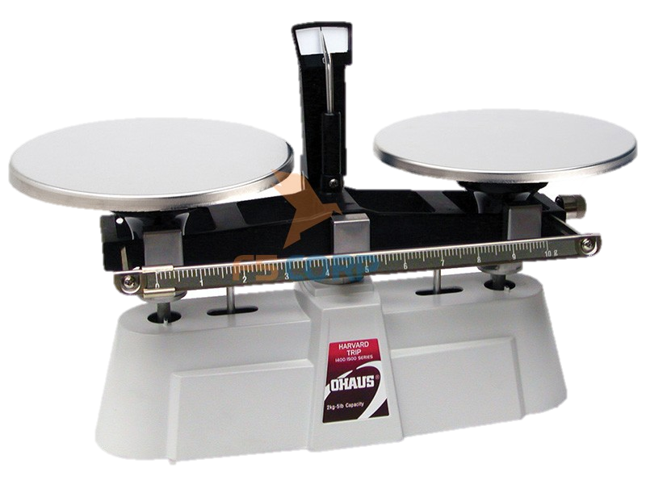
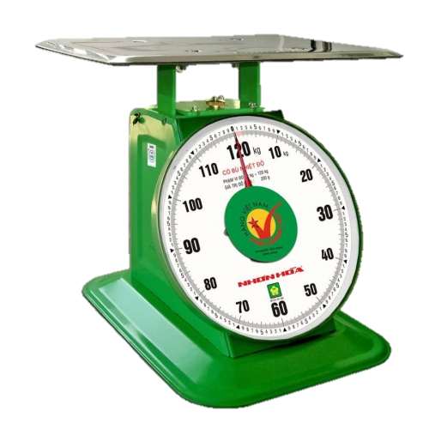
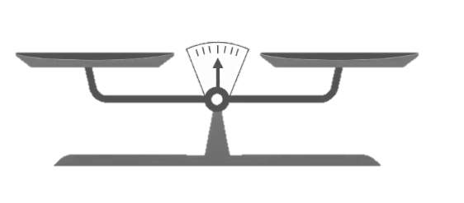
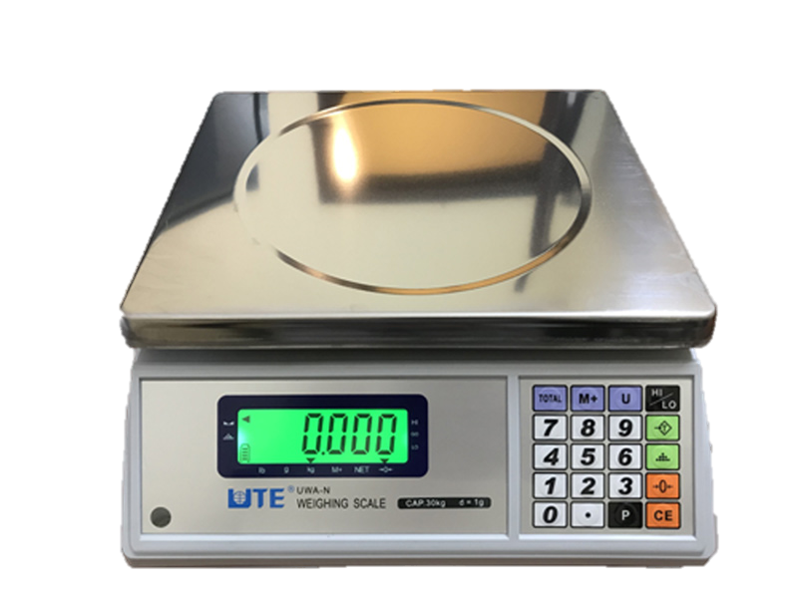
Cân đồng hồ
Cân điện tử
Cân đĩa

Slide 18
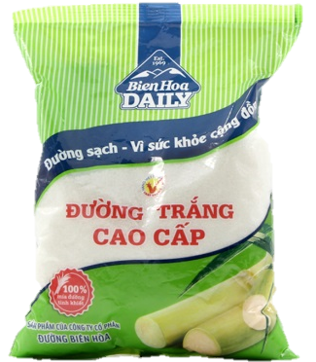
1 kg
Gói đường cân nặng là 1 kg

Slide 19
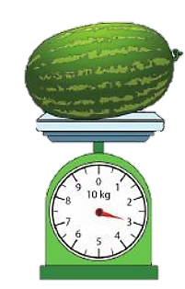
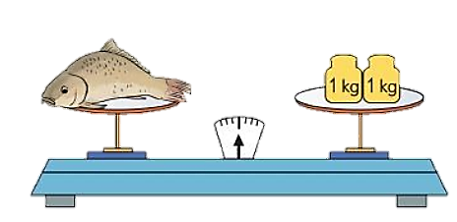
1
Số ?
2
3
?
?
Con cá cân nặng kg
Quả dưa hấu cân nặng kg

Slide 20
2
Tính (theo mẫu):
36 kg – 9 kg = ?
27
kg
Mẫu:
Ví dụ:
16 kg + 9 kg = ?
25
kg
25 kg + 5 kg – 10 kg = ?
30 kg – 10 kg
= 20 kg

Slide 21

2
Tính (theo mẫu):
18 kg + 6 kg
24 kg – 5 kg
10 kg + 3 kg – 5 kg
58 kg – 9 kg – 20 kg
= 13 kg – 5 kg
= 24 kg
= 8 kg
= 49 kg – 20 kg
= 19 kg
= 29 kg

Slide 22

Củng cố
Để biết một vật nặng bao nhiêu, ta cân vật đó.
Ki–lô– gam là một đơn vị đo khối lượng.
Ki–lô– gam viết tắt là kg.

Slide 23
Dặn dò :

Slide 24


THANK YOU
Tạm biệt và hẹn gặp lại

